Slide 1
Version. | Date. | Content. | Page. | Owner.
v0.1 | 26/01/09 | 초안 작성: 메인 페이지 UI 제작 | main
v0.2 |  | 브랜드 에셋 구축: 마스코트(선배냥) 캐릭터 제작 및 UI 적용 | main
v0.3 |  | 서비스 구조 개편 및 페이지 확장 : 랜딩 페이지와 채팅 페이지 분리 | main, chat,
v0.4 |  | 검색기능 페이지 구현 | serch
v0.
v0.
v0.
v0.

Slide 2
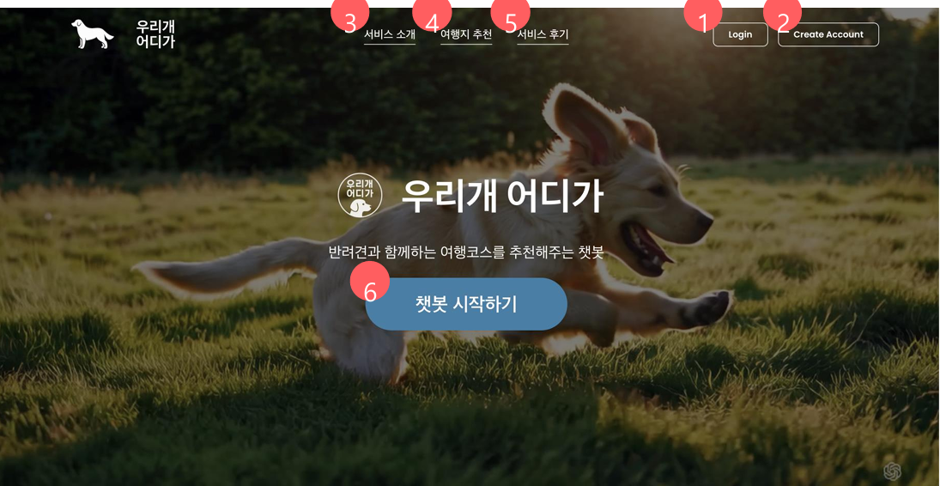
페이지명 |  | 페이지id |  | date
요구사항 ID:
1 | 로그인
2 | 회원가입
3 | 서비스 소개 페이지 연결
4
5
6

Slide 3
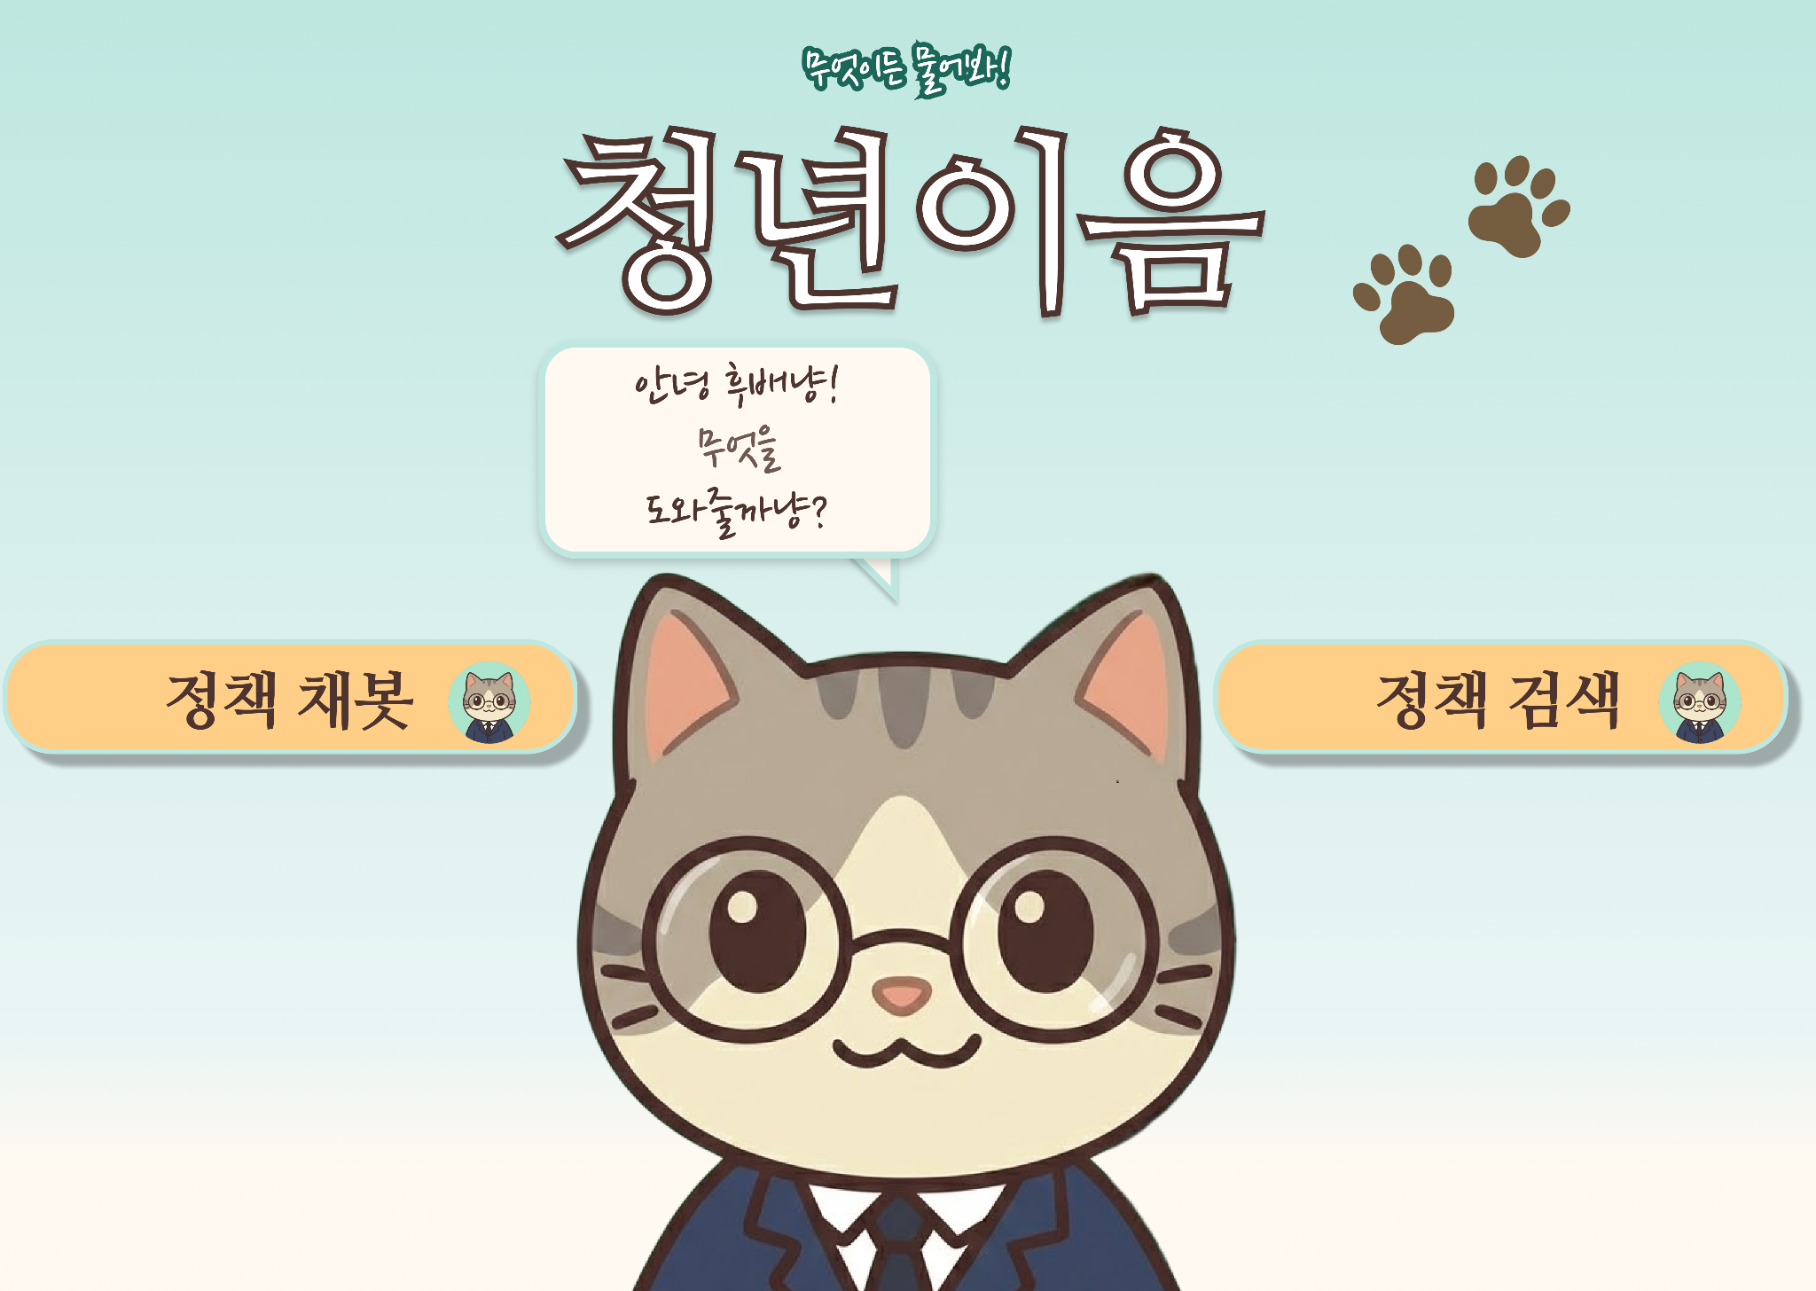
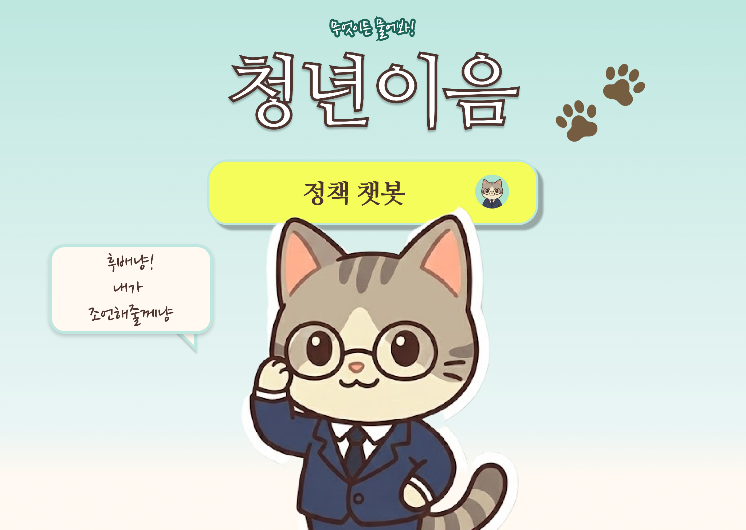

페이지명 |  | 페이지id |  | date
요구사항 ID:
1 | 로그인
2 | 회원가입
3 | 서비스 소개 페이지 연결
4
5
6

Slide 4
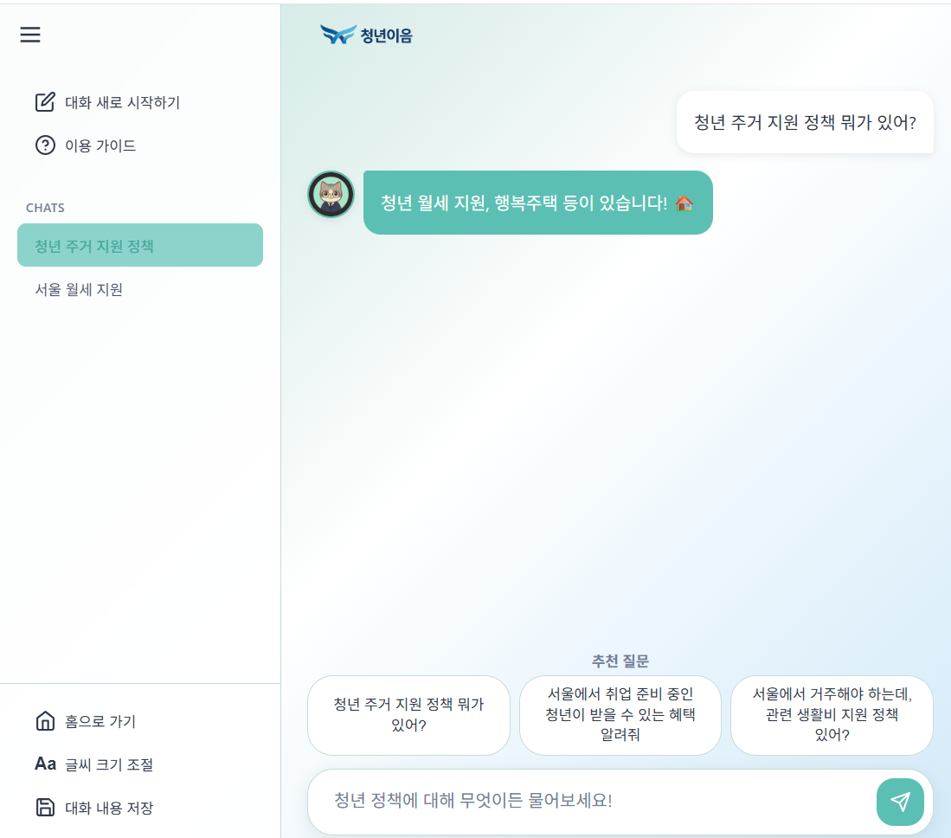
페이지명 |  | 페이지id |  | date
요구사항 ID:
1 | 로그인
2 | 회원가입
3 | 서비스 소개 페이지 연결
4
5
6

